Slide 2
Chapter 03
변수와 데이터 형식
완전정복
01 print( )의 서식을 지정해봅시다
02 변수를 확실히 이해합시다
03 비트와 바이트, 진수에 대해 알아봅시다
04 데이터 형식을 정리해봅시다

Slide 3
서식에 맞춘 print() 함수를 익힙니다.
변수를 완벽히 이해합니다.
비트, 바이트 및 진수를 공부합니다.
정수, 실수, 문자열 등 기본적인 데이터 형식을 학습합니다.

Slide 4
이번 장에서 만들 프로그램

Slide 5
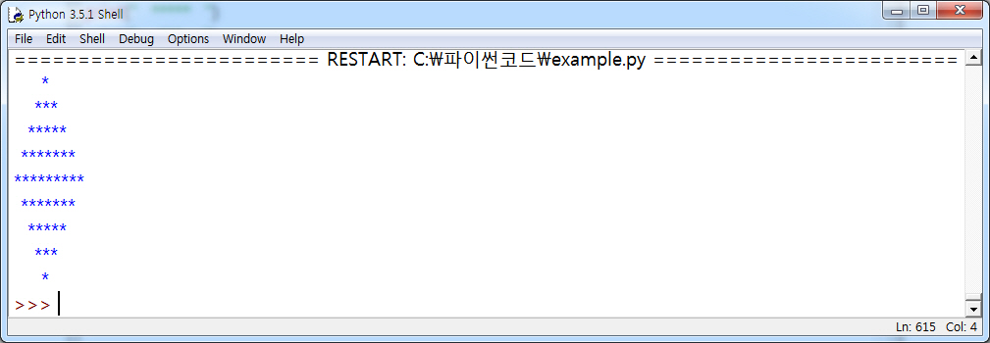

이번 장에서 만들 프로그램 (1)
별표 출력 프로그램 소개 <소스코드 3-3>
별표를 다이아몬드 모양으로 출력

Slide 6
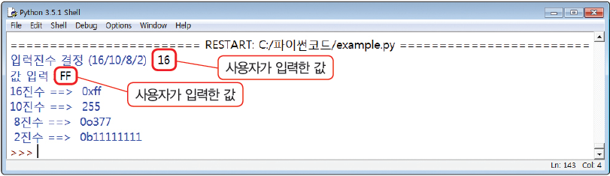

이번 장에서 만들 프로그램 (2)
진수 변환 프로그램 소개 <소스코드 3-4>

Slide 7
Section 01 print( )의 서식을 지정해봅시다

Slide 8


print( )의 서식을 지정해봅시다(1)
서식을 지원하는 print( ) 함수 사용법
서식은 앞에 %가 붙음. %d는 정수(Decimal)를 의미.
➔ 안녕하세요?
➔ 글자 100(일영영)
➔ 숫자 100 (%d 의 d는 decimal, 처음 %는 자료형, 두번째 % 는 자료값과 구분자)
➔ 글자로 100+100 출력
➔ 숫자 200을 출력

Slide 9
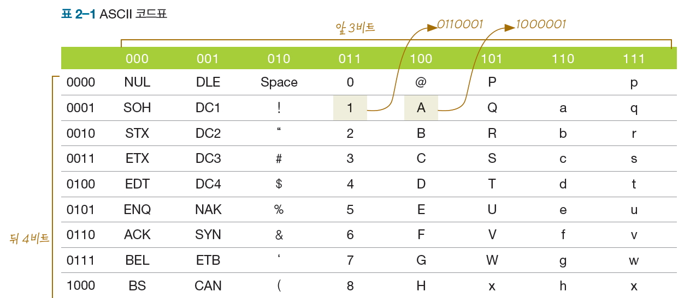
* 문자 1과 숫자 1의 내부표현은 어떻게 다를까요?
숫자 1은 00000000 00000000 00000000 00000001 (32bit)
문자 1은 00110001 (8bit)
(Q) 숫자 10과 문자 10은 컴퓨터 내부에서 어떻게 표현될까요?
(A) 숫자 10은 0…001010 (32비트), 문자 10은 0011000100110000(16비트)

Slide 10

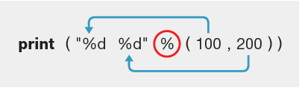

print( )의 서식을 지정해봅시다(2)
서식의 개수와 % 뒤에 나오는 숫자(또는 문자)의 개수가 같아야 함
➔ 오류발생
첫 번째 행에는 %d가 하나밖에 없는데 숫자는 두 개(100, 200)가 나왔고, 두 번 째
행에는 %d가 두 개인데, 숫자는 하나(100)밖에 나오지 않음

Slide 11
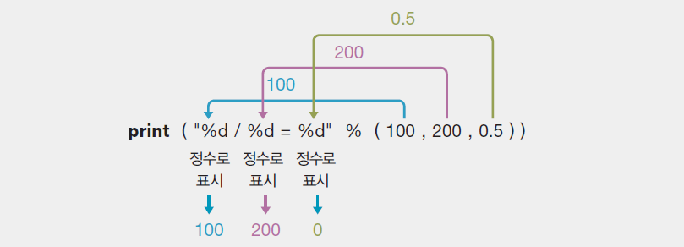

print( )의 서식을 지정해봅시다(3)
정수(%d) 외에 자주 사용되는 서식
➔ 100/200=0.5 가 아닌 100/200=0 이 나옴.
세 번째 숫자 0.5는 실수(소수점이 있는 수)이지만 보여주는 방식이 정수임

Slide 12

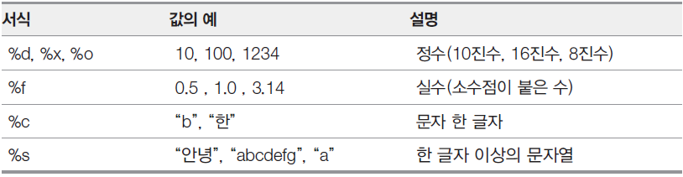
print( )의 서식을 지정해봅시다(4)
(참고) 10진수, 16진수, 8진수, 2진수 Decimal, hexadecimal, octal, binary
(참고) floating point, character, string의 약자
세 번째 %d 대신에 %f로 수정

Slide 13

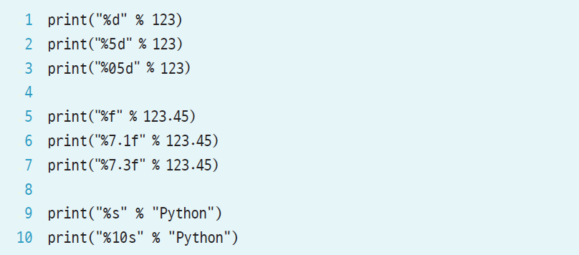
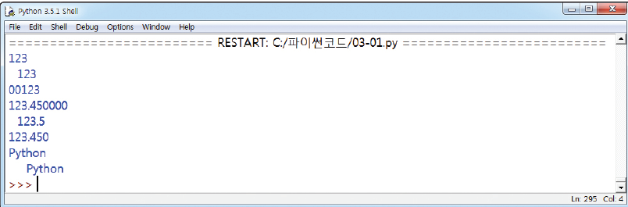

print( )의 서식을 지정해봅시다(5)
서식 출력 연습

Slide 14
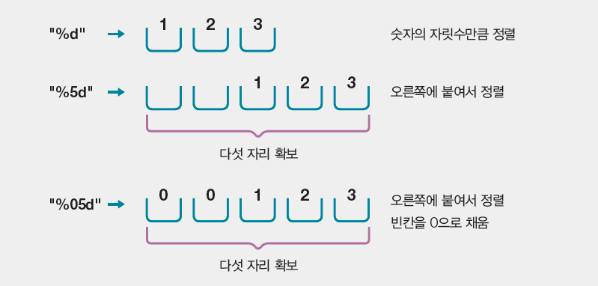

print( )의 서식을 지정해봅시다(6)
정수형 데이터 서식 지정

Slide 15
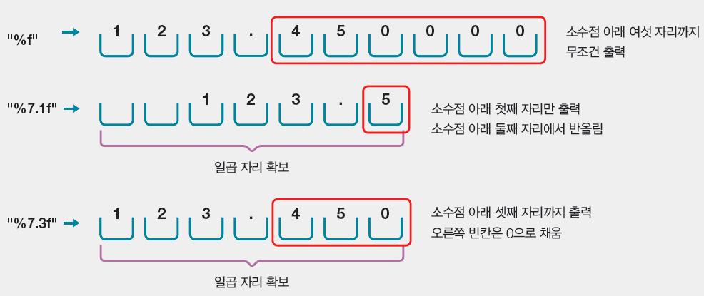

print( )의 서식을 지정해봅시다(7)
실수 형 데이터의 서식 지정
두 번째 %7.1f는 소수점 을 포함한 전체 자리인 일곱 자리를 확보하고 소수점 아래는 한 자리만 차지한다는 의미

Slide 16
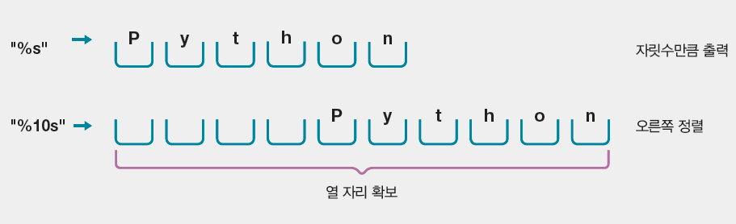

print( )의 서식을 지정해봅시다(8)
문자열 형 데이터 서식 지정

Slide 17

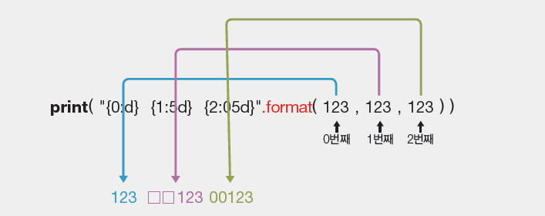

print( )의 서식을 지정해봅시다(9)
format( ) 함수의 사용
➔ 두 행은 동일 결과를 출력.
두 번째 행에서 { } 안의 0, 1, 2는 format( ) 안의 0번째, 1번째, 2번째 값에 대응한다는
의미. %d 에서 %를 떼고 d로 표시.

Slide 18


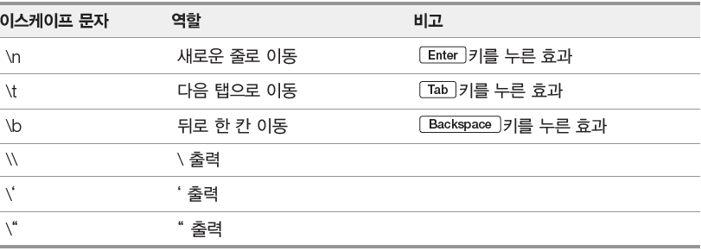
print( )의 서식을 지정해봅시다(10)
다양한 이스케이프 문자
print( )문은 내용을 출력한 후에 한 행을 넘겨줌

Slide 19

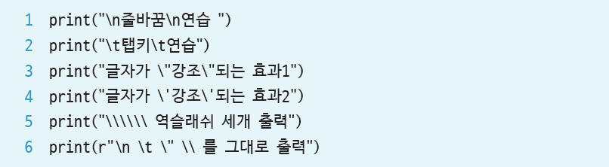

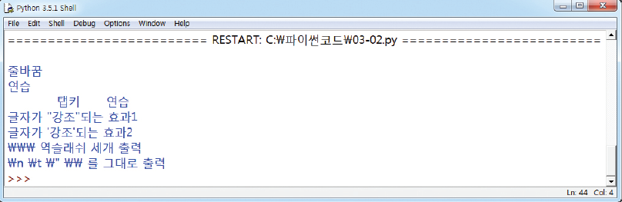
print( )의 서식을 지정해봅시다(11)
이스케이프 문자 활용

Slide 20

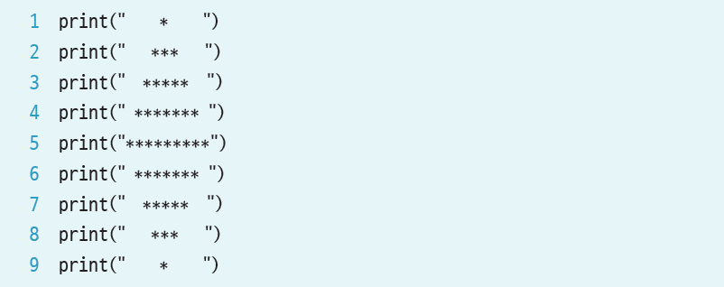
print( )의 서식을 지정해봅시다(12)
별표 출력 프로그램 완성

Slide 21
Section 02 변수를 확실히 이해합시다

Slide 22
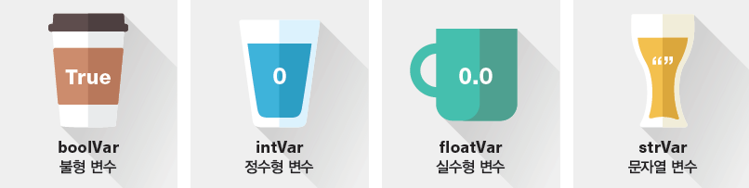

변수를 확실히 이해합시다(1)
변수의 선언
변수는 어떤 값을 저장하기 위한 메모리 공간. ‘그릇’이라고 생각함
가장 많이 사용하는 변수

Slide 23
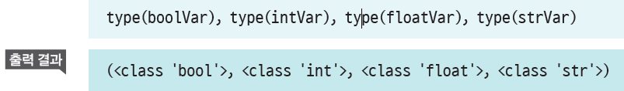
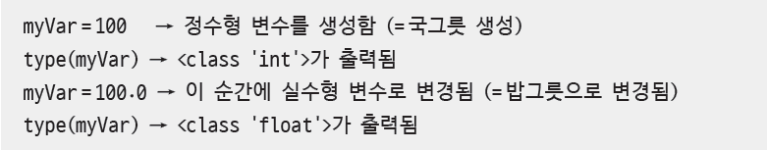
변수를 확실히 이해합시다(2)
type( ) 함수는 변수의 종류를 확인하는 함수
파이썬에서 변수의 데이터 형식은 값을 넣는 순간마다 변경될 수 있는 유연한 구조

Slide 24
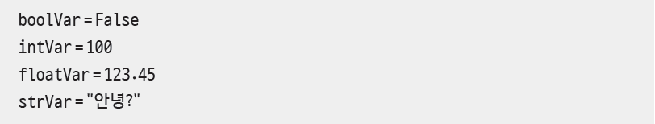
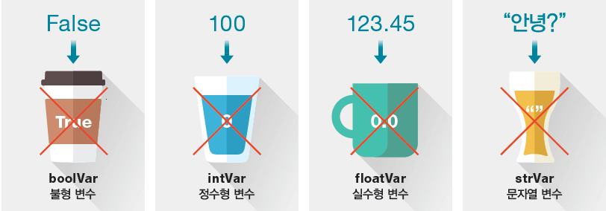

변수를 확실히 이해합시다(3)
변수에 값을 담는 방법

Slide 25


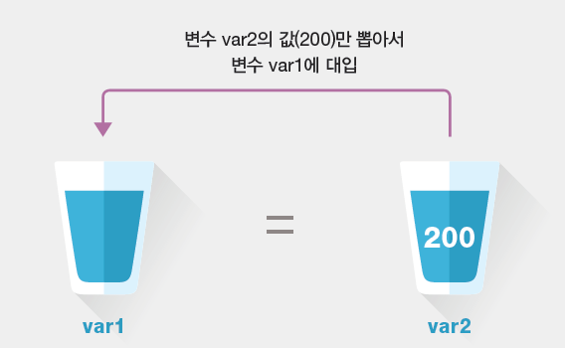
변수를 확실히 이해합시다(4)
변수의 값을 변수에 넣기

Slide 26

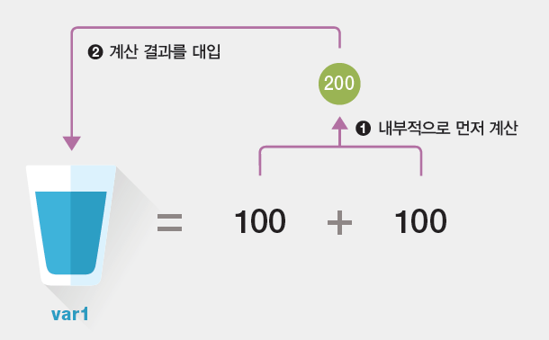
변수를 확실히 이해합시다(5)
계산 결과를 변수에 넣기

Slide 27

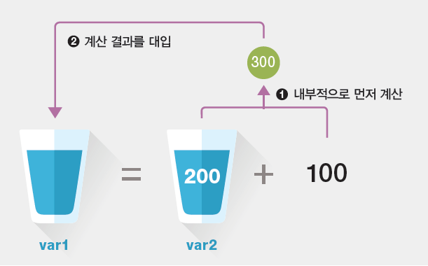
변수를 확실히 이해합시다(6)
변수와 숫자의 연산을 변수에 넣기

Slide 28
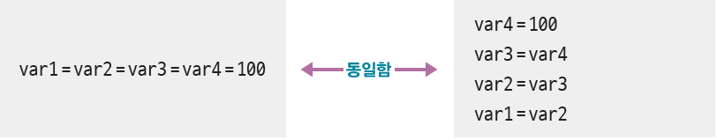
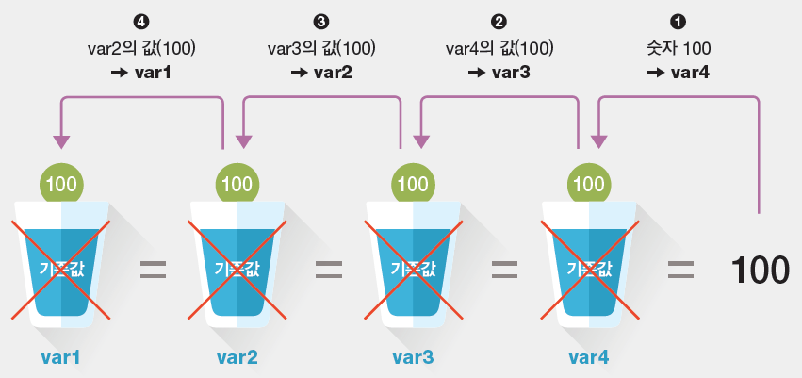

변수를 확실히 이해합시다(7)
연속된 값을 대입하는 방식

Slide 29

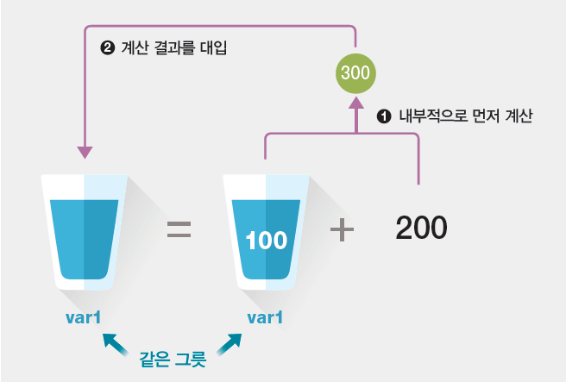
변수를 확실히 이해합시다(8)
자신의 값에 계산 결과를 대입하는 방식

Slide 30


변수를 확실히 이해합시다(9)
대입 연산자와 변수의 위치
틀린 문장

Slide 31


변수를 확실히 이해합시다(10)
왼쪽에 변수 선언

Slide 32
Section 03 비트와 바이트,진수에 대해 알아봅시다

Slide 33
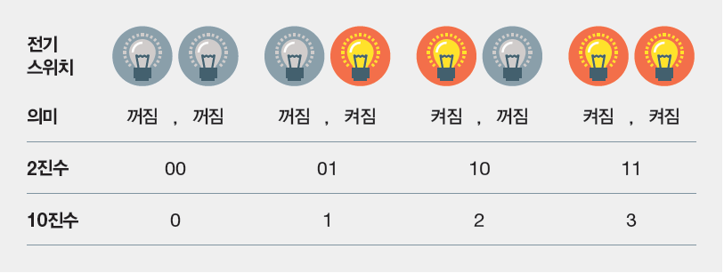

비트와 바이트, 진수에 대해 알아봅시다(1)
비트(Bit)
컴퓨터에서 표현할 수 있는 제일 작은 단위로 0과 1만 존재. 즉, 하나의 비트로 표현할 수 있는 가짓수는 2가 됨. (Binay digIT)
두 개의 전기 스위치(=2비트)를 2진수로 나타내면 각각 00, 01, 10, 11이고 10진수로 나타내면 0, 1, 2, 3임. 따라서 다음을 유추할 수 있음.
즉 3비트로 표현할 수 있는 가짓수는 2³=8이 되고, 4비트로 표현할 수 있는 가짓수는
2⁴=16임

Slide 34

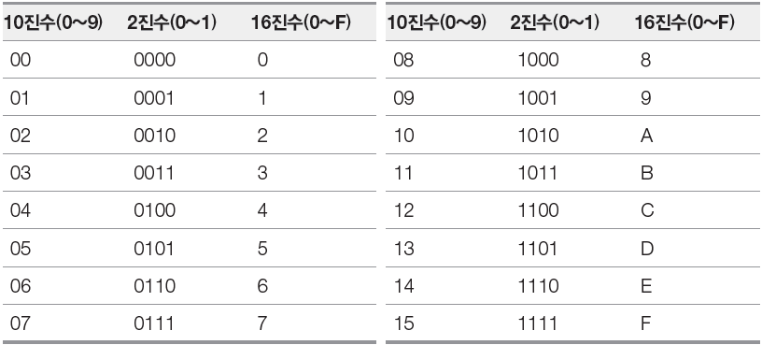
비트와 바이트, 진수에 대해 알아봅시다(2)
진수
16진수는 0~F까지 총 16가지의 숫자로 표현. 16진수가 필요한 이유는 2진수의 네 자리와 16진수 한 자리가 맞아떨어지기 때문임 (1100 0001 <--> C1)

Slide 35
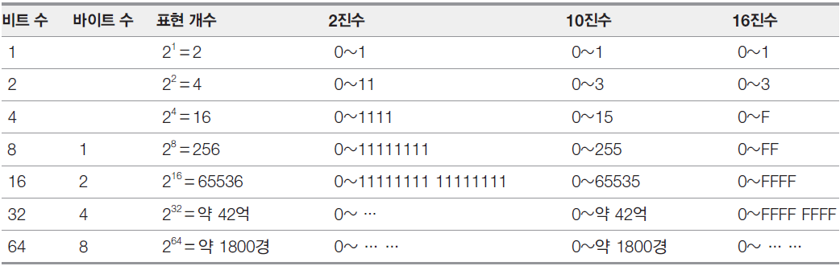

비트와 바이트, 진수에 대해 알아봅시다(3)
바이트
8개의 비트가 합쳐진 단위

Slide 36
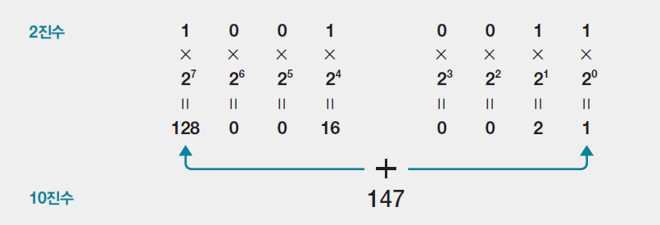

비트와 바이트, 진수에 대해 알아봅시다(4)
진수의 변환

Slide 37
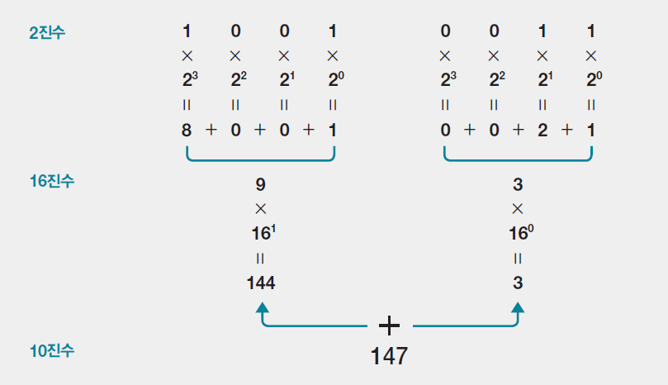
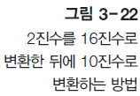
비트와 바이트, 진수에 대해 알아봅시다(5)

Slide 38
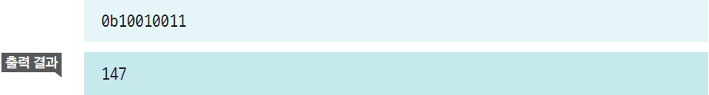

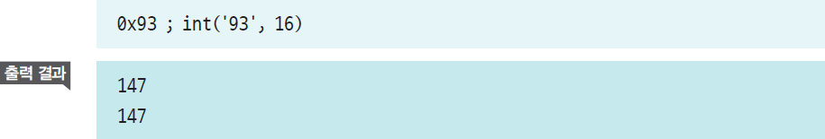
비트와 바이트, 진수에 대해 알아봅시다(6)
파이썬에서는 2진수를 입력하려면 앞에 0b 또는 0B를 붙여줌. 출력 시 10진수로 나옴.
또는 int(‘숫자’ , 진수)를 사용하면 10진수로 변환
16진수는 앞에 0x 또는 0X를 붙여주거나 int() 함수를 사용해 10진수로 변환.

Slide 39
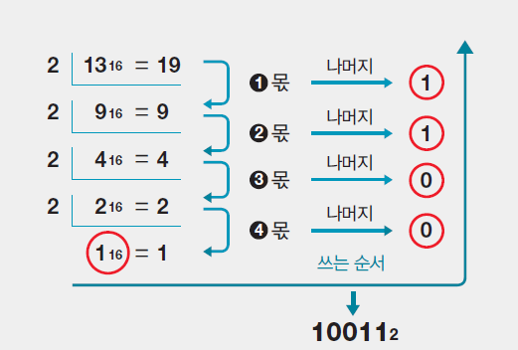
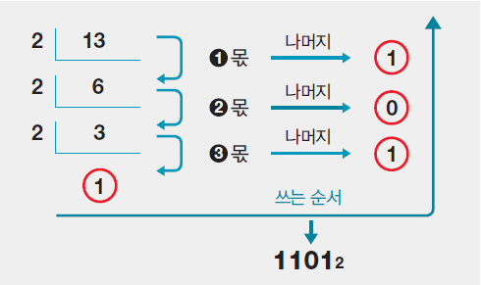


비트와 바이트, 진수에 대해 알아봅시다(7)
2진수 변환 연습

Slide 40

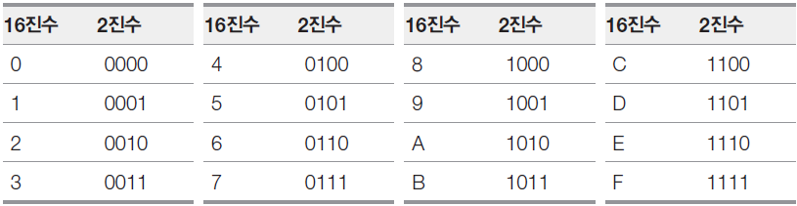
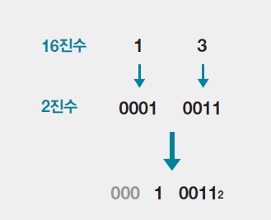
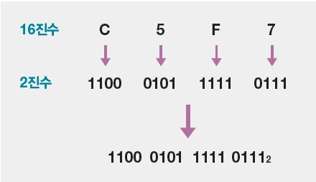


비트와 바이트, 진수에 대해 알아봅시다(8)

Slide 41

비트와 바이트, 진수에 대해 알아봅시다(9)
hex(숫자), oct(숫자), bin(숫자) 함수
hex()는 16진수로, oct()는 8진수로, bin()은 2진수로 결과 출력

Slide 42


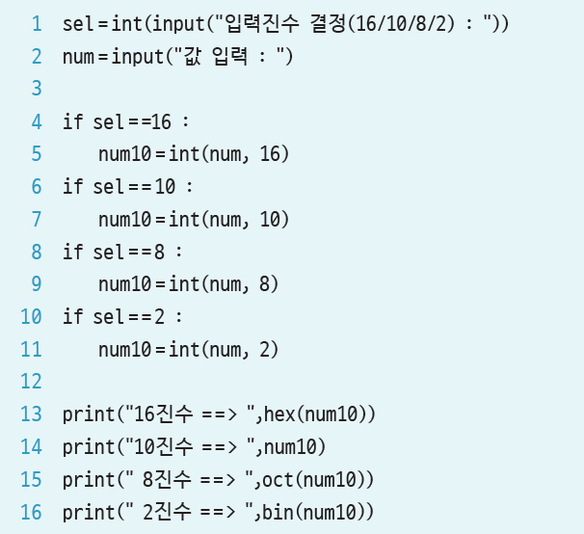
비트와 바이트, 진수에 대해 알아봅시다(10)
진수 변환 프로그램 완성
조건식이 참일 경우에 if문 아래가 수행

Slide 43
Section 04 데이터 형식을 정리해봅시다

Slide 44
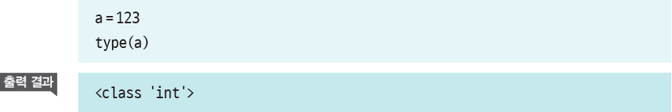
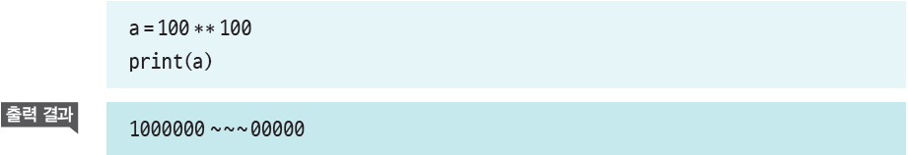
데이터 형식을 정리해봅시다(1)
정수 데이터 형식
정수형은 소수점이 없는 데이터임. ( 기본적인 정수형 100, -123, 0 등)
파이썬은 변수의 선언이 없으며 변수에 값을 넣는 순간 변수의 데이터 형식이 결정됨.
int는 기본적인 정수 데이터 형식이며 파이썬 버전 3.5에서는 int 크기의 제한이 없음

Slide 45
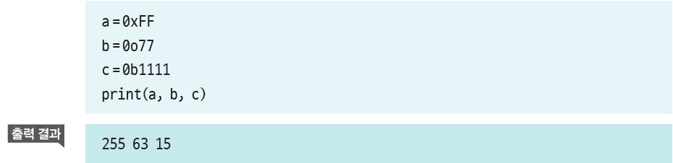
데이터 형식을 정리해봅시다(2)
16진수는 0x나 0X로, 8진수는 0o나 0O(숫자+알파벳 오)로, 2진수는 0b나 0B로 표현

Slide 46
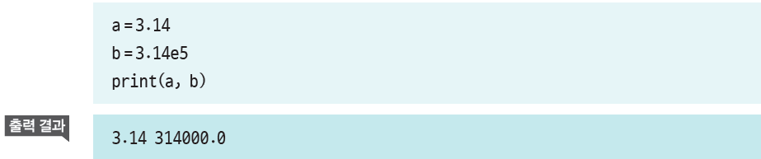
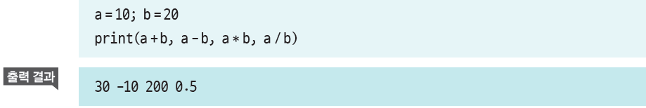
데이터 형식을 정리해봅시다(3)
실수 데이터 형식
실수형은 3.14, -2.7처럼 소수점이 있는 데이터
사칙연산인 +, -, *, /를 수행

Slide 47
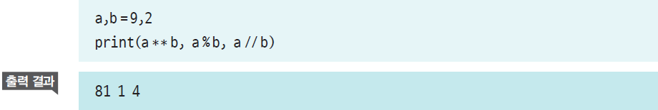
데이터 형식을 정리해봅시다(4)
제곱을 의미하는 **, 나머지를 구하는 %, 나눈 후에 소수점을 버리는 // 연산자 사용

Slide 48

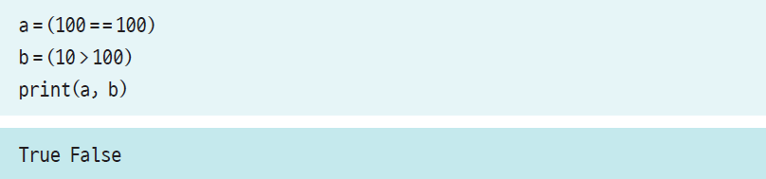

데이터 형식을 정리해봅시다(5)
불 데이터 형식
참(True)이나 거짓(False)만 저장
불형은 단독으로 사용하기보다는 if 조건문 이나 while 반복문 등과 함께 주로 사용

Slide 49

데이터 형식을 정리해봅시다(6)
문자열 데이터 형식
문자열은 양쪽을 큰따옴표(“”)나 작은따옴표(‘’)로 감싸야 함
a="\'파이썬 만세\'"
print(a)
a="파이썬 만세"
print(a)
print(type(a))
print("작은 따옴표는 \' 모양입니다")
print("큰 따옴표는 \" 모양입니다")

Slide 50
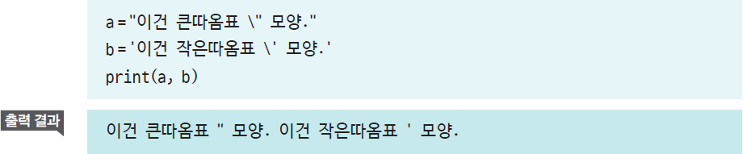
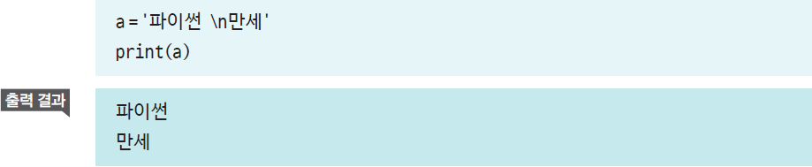

데이터 형식을 정리해봅시다(7)

Slide 51
실습문제
별표 출력 프로그램 ☞ 소스코드 3-2
진수 변환 프로그램 ☞ 소스코드 3-2

